Slide 1
第四章 矩阵
矩阵是线性代数一个最基本的概念，其内容贯穿
于线性代数始终。矩阵把一组数用一张表的形式联系
到一起，视为一个整体，当作一个“量”来进行运算。
它可以使大量的相似的运算得到简化，使问题的叙述
更加简捷，更容易把握问题的整体和实质，而且适合
用计算机来处理。在数学、工程技术及生产实践中，
有很多问题都可以归结为矩阵的运算，可以用矩阵的
理论来解决。

Slide 2
第四章 矩阵
1
矩阵的定义
2
矩阵的运算
3
矩阵乘法与线性变换
4
矩阵的秩
5
逆矩阵
6
初等方阵
7
分块矩阵
8
正交矩阵

Slide 3
第一节 矩阵的定义
1
矩阵的历史
2
矩阵概念的引入
3
矩阵的定义
4
几种特殊的矩阵

Slide 4
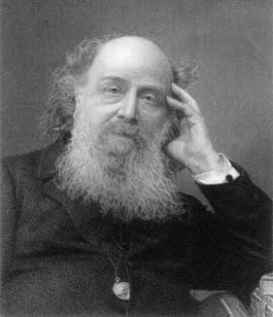
一、历史
“矩阵 (matrix)” 这个
词首先是英国数学家
西尔维斯特使用的.
他为了将数字的矩形
阵列区别于 行 列 式
(determinant)而发明
了这个述语.
James Joseph Sylvester
(1814.9.3~1897.3.15)

Slide 5
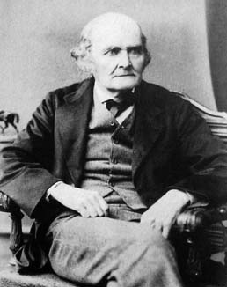
一、历史
§2.1 矩阵及其运算
英国数学家凯莱
被公认为是矩阵
论的创立者.
他首先把矩阵作为
一个独立的数学概
念, 并发表了一系
列关于这个题目的
文章.
Arthur Cayley
(1821.8.16~1895.1.26)


Slide 6
二、矩阵概念的引入
线性方程组的系数与常数项按原位置可排为
线性方程组可由这张表唯一确定，则对线性方程组的研究可转化为对这张表的研究.

Slide 7
三、矩阵的定义
由 个数
排成的 行 列的数表
称为一个 矩阵.
称为这个矩阵的第 i 行第 j 列的元素，
也称为矩阵的一个分量。
通常用大写字母 A, B 等表示矩阵。上面的矩阵可
简记为 或 ，无需指明元素时，
也可以记作 。

Slide 8
四、几种特殊的矩阵
对于矩阵
(1) 若 ，则称A为实矩阵；
若 ，则称A为复矩阵；
例如
实矩阵
复矩阵
(2) 若m = n，则称A为方阵；

Slide 9
四、几种特殊的矩阵
(3) m=1,n>0为只有一行的矩阵
称为行矩阵(或行向量).
n=1,m>0为只有一列的矩阵
称为列矩阵(或列向量).

Slide 10
四、几种特殊的矩阵
(4) 若 ，则称A为零矩阵，记做 或 。
注意
不同阶数的零矩阵是不相等的.
例如

Slide 11
四、几种特殊的矩阵
(5) 对角矩阵：主对角线元素不全为0，其余元素都为0；
(6)纯量矩阵：主对角元素都相同的对角矩阵。
(7)单位阵：主对角元素都为1，其余元素都为0。

